Slide 1
CG
CHILDGUARD
AN OPEN GUARD KIDS APPLICATION
Hành trình xây dựng hệ thống
qua 3 tuần phát triển
03
TUẦN PHÁT TRIỂN
Agent Windows · FastAPI Server · Dashboard phụ huynh
Kiến trúc
Thời gian
Nội dung & báo cáo
Nguyễn Văn Phước — 23120074
Hà Công Thuận — 23120094
GVHD: Đỗ Hoàng Cường
Trường Đại học Khoa học Tự nhiên, ĐHQG-HCM
ChildGuard · An Open Guard Kids Application
Mở đầu · 01

Slide 2
Bài toán cần giải quyết
MỞ ĐẦU
• Quản lý thời gian sử dụng máy tính mà không cần phụ huynh luôn ở cạnh.
• Hạn chế ứng dụng và website không phù hợp theo chính sách gia đình.
• Duy trì chức năng cốt lõi khi mạng hoặc máy chủ bị gián đoạn.
• Giải thích rõ cho trẻ vì sao một hành động bị chặn.
• Chỉ thu thập metadata cần thiết; không đọc nội dung riêng tư.
Công cụ đồng hành — không phải phần mềm theo dõi lén
ChildGuard · An Open Guard Kids Application
Mở đầu · 02

Slide 3
Lộ trình phát triển
MỞ ĐẦU
Tuần 1 | Tuần 2 | Tuần 3
Kiến trúc | Quota và lịch | DNS và SafeSearch
Mô hình dữ liệu | Monotonic clock | Chặn ứng dụng
Enrollment | Đồng bộ policy | Event và báo cáo
Heartbeat & Dashboard | Khóa máy | Giao diện cho trẻ
ChildGuard · An Open Guard Kids Application
Mở đầu · 03

Slide 4
TUẦN 1
Xây dựng nền tảng hệ thống
Kiến trúc · Dữ liệu · Enrollment · Heartbeat · Dashboard
04
ChildGuard · An Open Guard Kids Application
Tuần 1 · 04

Slide 5
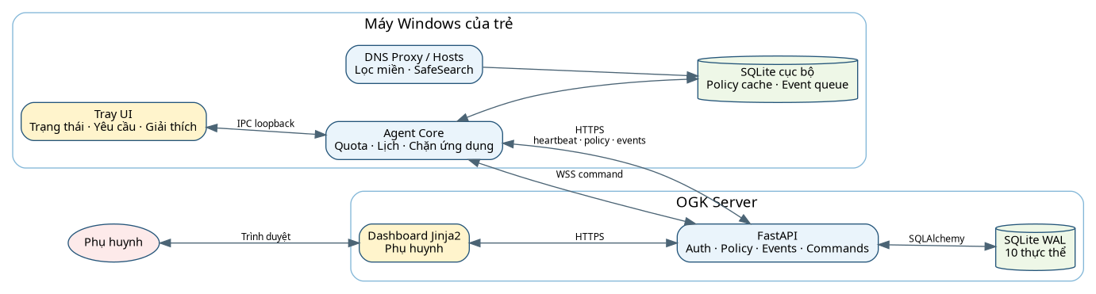
Kiến trúc tổng thể
TUẦN 1
Agent Windows ↔ FastAPI Server ↔ Dashboard phụ huynh
ChildGuard · An Open Guard Kids Application
Tuần 1 · 05

Slide 6
Vai trò của từng thành phần
TUẦN 1
Thành phần | Trách nhiệm
Agent Core | Quota, lịch, chặn ứng dụng và website
Tray UI | Trạng thái, cảnh báo, yêu cầu thêm giờ
Sync Worker | Heartbeat, policy, event và command
FastAPI | Xác thực, thiết bị, policy, audit
Dashboard | Giao diện quản lý của phụ huynh
SQLite | Cache cục bộ và dữ liệu server
ChildGuard · An Open Guard Kids Application
Tuần 1 · 06

Slide 7
Cấu trúc mã nguồn
TUẦN 1
app/
├── agent/
│ ├── enforcer.py
│ ├── storage.py
│ ├── sync.py
│ ├── dns_proxy.py
│ └── tray/
├── server/app/
│ ├── routers/
│ ├── models.py
│ └── schemas.py
├── dashboard/
└── tests/
• Agent chịu trách nhiệm thực thi
• Server quản lý và đồng bộ
• Dashboard không điều khiển trực tiếp
• Giao tiếp qua API rõ ràng
ChildGuard · An Open Guard Kids Application
Tuần 1 · 07

Slide 8
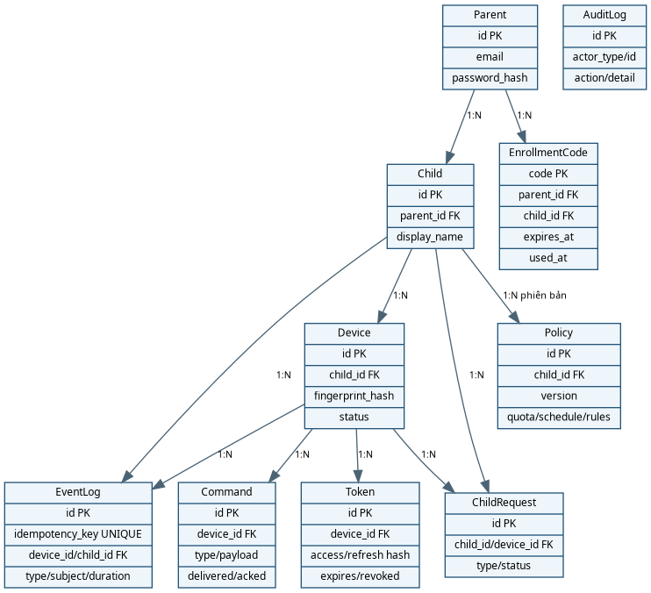
Mô hình dữ liệu
TUẦN 1
10 thực thể chính; Policy được lưu theo phiên bản
ChildGuard · An Open Guard Kids Application
Tuần 1 · 08

Slide 9
Vì sao chọn SQLite và SQLAlchemy?
TUẦN 1
• Cài nhanh, không cần database server riêng.
• SQLite WAL phù hợp quy mô phòng lab.
• SQLAlchemy tách mô hình dữ liệu khỏi SQL cụ thể.
• Dễ tạo database tạm cho kiểm thử tự động.
• Giới hạn: khi mở rộng nên chuyển PostgreSQL và migration chuẩn.
ChildGuard · An Open Guard Kids Application
Tuần 1 · 09

Slide 10
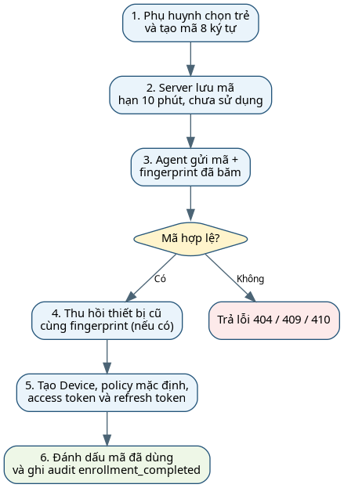
Luồng ghép đôi thiết bị
TUẦN 1
Mã 8 ký tự · hạn 10 phút · token được phát sau khi xác minh
ChildGuard · An Open Guard Kids Application
Tuần 1 · 10

Slide 11
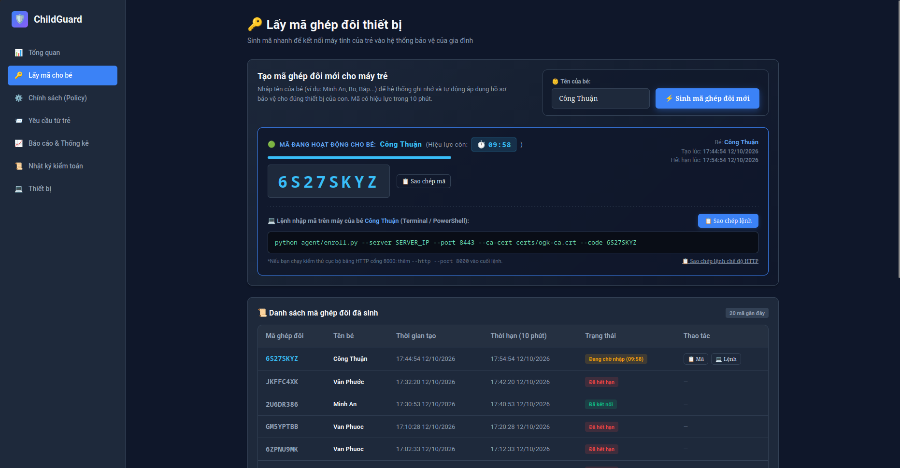
Giao diện tạo mã ghép đôi
TUẦN 1
Ảnh preview phiên bản cũ — cần chụp lại trước khi bảo vệ
ChildGuard · An Open Guard Kids Application
Tuần 1 · 11

Slide 12
Access token và refresh token
TUẦN 1
01
02
03
04
Enrollment
Access token
Refresh token
Token hash
→
→
→
Mã ghép đôi hợp lệ
Hiện tại: 10 phút
Hiệu lực 30 ngày
Server chỉ lưu SHA-256
Token được gắn với device_id và bị thu hồi khi thiết bị không còn hoạt động
ChildGuard · An Open Guard Kids Application
Tuần 1 · 12

Slide 13
Cơ chế heartbeat
TUẦN 1
POST /heartbeat
{
"policy_version": 3,
"quota_used_seconds": 5400,
"queued_event_count": 2
}
Response:
{
"policy_changed": true,
"pending_commands": [],
"server_time": "...Z"
}
• Cập nhật last_seen
• So sánh policy version
• Đồng bộ thời gian UTC
• Nhận command dự phòng
• Theo dõi event queue
ChildGuard · An Open Guard Kids Application
Tuần 1 · 13

Slide 14
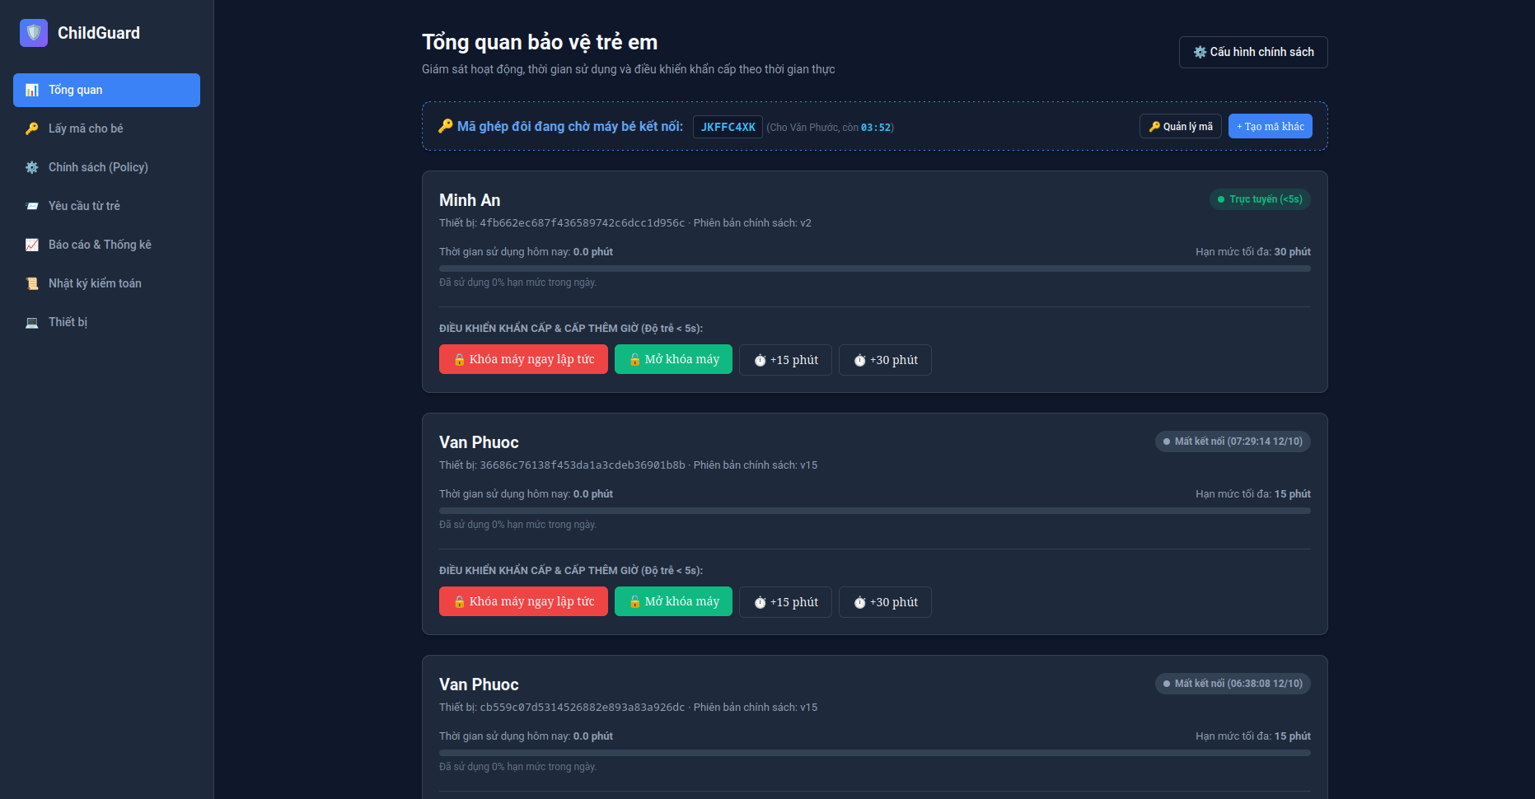
Trạng thái thiết bị trên Dashboard
TUẦN 1
Thiết bị online/offline · quota · policy version · điều khiển khẩn
ChildGuard · An Open Guard Kids Application
Tuần 1 · 14

Slide 15
TUẦN 2
Quản lý thời gian và chính sách
Quota · Lịch 7×48 · Cảnh báo · Khóa máy · Policy sync
15
ChildGuard · An Open Guard Kids Application
Tuần 2 · 15

Slide 16
Cơ chế tính thời gian của trẻ
TUẦN 3
Cơ chế dự án lấy Agent làm nơi đếm thời gian.
Enforcer chạy chu kỳ khoảng 2 giây và đo thời gian trôi qua bằng time.monotonic(), nên việc chỉnh lùi đồng hồ Windows không làm giảm số giờ đã dùng.
Chỉ cộng thời gian khi:
  -Màn hình Windows không bị khóa;
  -Trẻ không ở trạng thái idle quá 5 phút;
  -Trẻ vẫn còn quota và đang trong khung giờ được phép.
Phần lẻ dưới một giây được giữ lại, sau đó cộng số giây nguyên vào SQLite cục bộ. Sai số kiểm thử kỳ vọng khoảng dưới 1 giây/giờ.
Bộ đếm nằm trong agent_state.quota_used_seconds và tự đặt lại khi sang ngày mới.
Khi đạt quota hoặc ra ngoài lịch, Agent khóa máy và ngừng cộng thời gian. Nếu mất mạng
Heartbeat được thử lại mỗi 30 giây. Khi có mạng, Agent gửi tổng quota_used_seconds hiện tại cho Server
ChildGuard · An Open Guard Kids Application
Tuần 3 · 29

Slide 17
Cấu trúc một policy
TUẦN 2
{
"version": 15,
"quota": {
"daily_minutes": 90
},
"schedule": {
"matrix": "7 x 48"
},
"app_rules": {...},
"domain_rules": {...}
}
• Version tăng dần
• Agent cache trong SQLite
• Áp dụng được khi offline
• Chưa có HMAC/chữ ký toàn vẹn
ChildGuard · An Open Guard Kids Application
Tuần 2 · 16

Slide 18
Thuật toán quota
TUẦN 2
Mỗi tick:
now = monotonic()
delta = now - previous
nếu không khóa
và idle ≤ 5 phút:
quota += delta
nếu quota hết:
cảnh báo / ân hạn
khóa sau 60 giây
• Chỉ tính thời gian sử dụng thực
• Lưu số giây trong SQLite
• Không reset khi Agent restart
• Cần bổ sung quota riêng ngày thường/cuối tuần
ChildGuard · An Open Guard Kids Application
Tuần 2 · 17

Slide 19
Vì sao dùng monotonic clock?
TUẦN 2
Nguồn thời gian | Vai trò | Rủi ro
time.time() | Thời gian hệ thống | Có thể bị chỉnh lùi
time.monotonic() | Đo khoảng thời gian | Chỉ tăng trong một phiên chạy
Server timestamp | Xác định UTC/ngày | Phụ thuộc lần đồng bộ gần nhất
ChildGuard · An Open Guard Kids Application
Tuần 2 · 18

Slide 20
Phát hiện idle và màn hình khóa
TUẦN 2
• GetLastInputInfo tính thời gian không có thao tác bàn phím/chuột.
• Không cộng quota khi idle quá 300 giây.
• Phát hiện lock screen bằng trạng thái desktop Windows.
• Tray UI vẫn hiển thị trạng thái trong phiên người dùng.
• Các API Windows cần được nghiệm thu trên máy thật.
ChildGuard · An Open Guard Kids Application
Tuần 2 · 19

Slide 21
Lịch tuần 7×48
TUẦN 2
Thành phần | Ý nghĩa
7 hàng | Thứ Hai đến Chủ Nhật
48 cột | Mỗi ô tương ứng 30 phút
Giá trị 1 | Được phép sử dụng
Giá trị 0 | Ngoài khung giờ cho phép
Tiêu chí | Khóa trong 5 giây khi ngoài lịch
ChildGuard · An Open Guard Kids Application
Tuần 2 · 20

Slide 22
Cảnh báo và thời gian ân hạn
TUẦN 2
01
02
03
04
05
10 phút
5 phút
1 phút
Hết giờ
Khóa
→
→
→
→
Cảnh báo lần 1
Cảnh báo lần 2
Cảnh báo khẩn
Ân hạn 60 giây
Ghi event locked
Không khóa đột ngột — trẻ có thời gian lưu bài
ChildGuard · An Open Guard Kids Application
Tuần 2 · 21

Slide 23
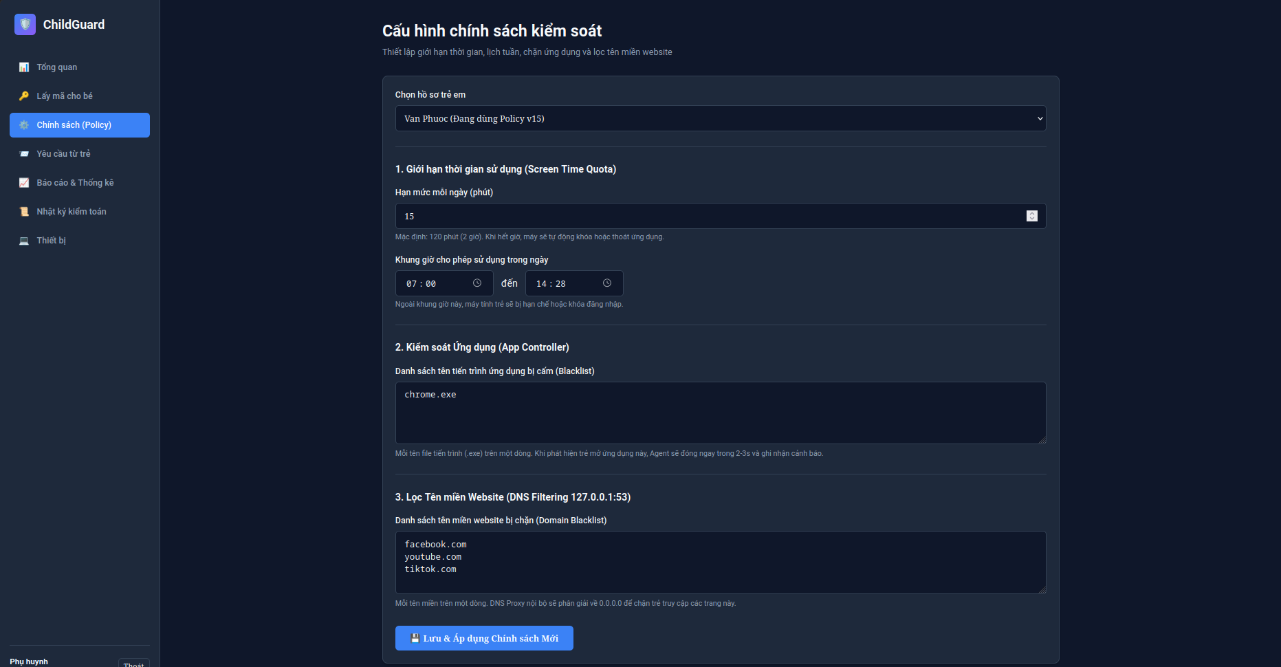
Giao diện cấu hình chính sách
TUẦN 2
Ảnh preview: quota · khung giờ · blacklist ứng dụng · blacklist tên miền
ChildGuard · An Open Guard Kids Application
Tuần 2 · 22

Slide 24
Luồng đồng bộ policy
TUẦN 2
01
02
03
04
05
Phụ huynh
Server
Heartbeat
Agent
Enforcer
→
→
→
→
Lưu chính sách
Tạo version mới
policy_changed=true
GET /policy
Cache và áp dụng
Mục tiêu đề bài: chính sách có hiệu lực trong vòng 60 giây
ChildGuard · An Open Guard Kids Application
Tuần 2 · 23

Slide 25
Command thời gian thực
TUẦN 2
01
02
03
04
05
Dashboard
Server
WebSocket
Agent
ACK
→
→
→
→
lock / unlock / grant
Lưu Command
Đẩy tức thời
Thực thi
Xác nhận kết quả
Heartbeat là kênh dự phòng khi WebSocket gián đoạn
ChildGuard · An Open Guard Kids Application
Tuần 2 · 24

Slide 26
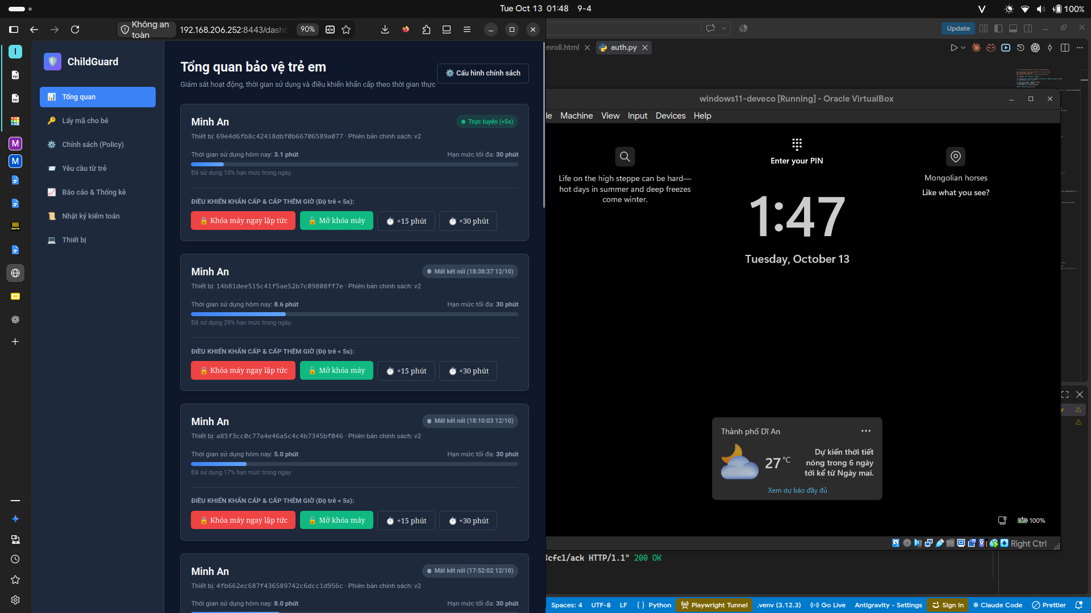
Demo khóa máy đúng hạn
TUẦN 2
Preview thử nghiệm Dashboard phát lệnh và máy Windows chuyển sang lock screen
ChildGuard · An Open Guard Kids Application
Tuần 2 · 25

Slide 27
TUẦN 3
Kiểm soát nội dung và báo cáo
DNS Proxy · SafeSearch · App Control · Event · Báo cáo · Minh bạch
26
ChildGuard · An Open Guard Kids Application
Tuần 3 · 26

Slide 28
Kiến trúc lọc website
TUẦN 3
01
02
03
04
05
Trình duyệt
Windows
DNS Proxy
Policy
Phản hồi
→
→
→
→
Phát DNS query
Stub resolver
127.0.0.1:53
Bypass / block / SafeSearch
Upstream hoặc chặn
Mỗi quyết định chặn tạo event và thông báo có lý do
ChildGuard · An Open Guard Kids Application
Tuần 3 · 27

Slide 29
Chuẩn hóa tên miền
TUẦN 3
Đầu vào:
https://www.news.example.co.uk
:8443/path?q=abc
Chuẩn hóa:
example.co.uk
Loại bỏ:
- scheme / port
- path / query
- fragment
• Dùng Public Suffix List
• Chỉ lưu eTLD+1
• Không lưu URL đầy đủ
• Giảm dữ liệu riêng tư
ChildGuard · An Open Guard Kids Application
Tuần 3 · 28

Slide 30
SafeSearch và danh sách bypass
TUẦN 3
• Ép SafeSearch cho Google Search và Bing Search.
• Bật chế độ hạn chế phù hợp cho YouTube.
• Bypass cố định cho hạ tầng hệ thống và cổng giáo dục cần thiết.
• Không cho policy tự chặn dịch vụ khẩn cấp và bảo vệ trẻ em.
• Kiểm chứng bằng nslookup và trình duyệt trên Windows.
ChildGuard · An Open Guard Kids Application
Tuần 3 · 29

Slide 31
Giới hạn của DNS filtering
TUẦN 3
• DNS-over-HTTPS hoặc DNS-over-TLS có thể tạo đường vòng.
• VPN/proxy công cộng thay đổi đường đi lưu lượng.
• Truy cập trực tiếp bằng IP không có domain để so khớp.
• DNS không lọc được đường dẫn URL trong HTTPS.
• Người có quyền Administrator có thể đổi cấu hình mạng.
• Cần nêu biện pháp đối phó và rủi ro chấp nhận.
ChildGuard · An Open Guard Kids Application
Tuần 3 · 30

Slide 32
Chặn ứng dụng bằng tên và SHA-256
TUẦN 3
01
02
03
04
05
psutil
Executable
SHA-256
Policy
Enforcer
→
→
→
→
Liệt kê process
Tên + đường dẫn
Tính hoặc cache
So blacklist
Kill + notify + event
Đổi tên executable không thay đổi SHA-256 của tệp
ChildGuard · An Open Guard Kids Application
Tuần 3 · 31

Slide 33
Gói tin sự kiện
TUẦN 3
{
"idempotency_key": "ev_6c47...",
"type": "blocked_domain",
"subject": "youtube.com",
"duration_sec": 0,
"policy_version": 15,
"created_at": "...Z"
}
9 loại sự kiện hợp lệ
• Enum đóng
• Subject được chuẩn hóa
• Không chứa URL đầy đủ
• Server từ chối trường thừa
ChildGuard · An Open Guard Kids Application
Tuần 3 · 32

Slide 34
Đồng bộ sự kiện khi mất mạng
TUẦN 3
01
02
03
04
05
Phát sinh
SQLite
Batch
Server
Agent
→
→
→
→
Tạo event
event_queue
Tối đa 100 mục
Dedupe theo key
Xóa khi thành công
At-least-once ở Agent · chống ghi trùng ở Server
ChildGuard · An Open Guard Kids Application
Tuần 3 · 33

Slide 35
Hạ tầng phân loại website
TUẦN 3
Nhóm | Số lượng | Mục đích
Giáo dục | 60 | Kiểm tra dương tính giả
Giải trí | 40 | Phân loại báo cáo
Mạng xã hội | 30 | Policy 6–11 tuổi
Trò chơi | 30 | Theo dõi/kiểm soát
Không phù hợp – mô phỏng | 20 | Không dùng nội dung người lớn thật
Chưa phân loại | 20 | Fallback an toàn
ChildGuard · An Open Guard Kids Application
Tuần 3 · 34

Slide 36
Báo cáo dành cho phụ huynh
TUẦN 3
• Thời lượng sử dụng theo ngày và theo tuần.
• Top ứng dụng và top tên miền.
• Số lần ứng dụng hoặc website bị chặn.
• Phân loại hoạt động và sự kiện gần đây.
• Danh sách yêu cầu của trẻ.
• Xuất báo cáo tuần ra PDF.
ChildGuard · An Open Guard Kids Application
Tuần 3 · 35

Slide 37
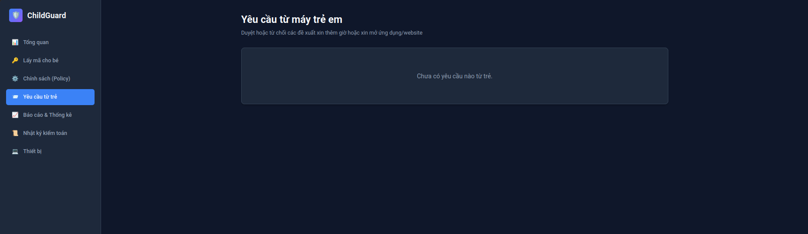
Giao diện yêu cầu từ trẻ
TUẦN 3
Preview phiên bản cũ — bản cuối nên có request pending và approved
ChildGuard · An Open Guard Kids Application
Tuần 3 · 36

Slide 38
Màn hình minh bạch dành cho trẻ
TUẦN 3
• Hiển thị thời gian đã dùng và thời gian còn lại.
• Cho trẻ xem chính sách đang áp dụng.
• Thông báo ứng dụng/website bị chặn và lý do.
• Nút xin thêm 15/30/60 phút.
• Màn hình “Hôm nay em đã dùng gì”.
• Không có chế độ ẩn hoặc thu thập nội dung riêng tư.
NT1–NT5: trẻ biết, hiểu và có tiếng nói
ChildGuard · An Open Guard Kids Application
Tuần 3 · 37

Slide 39
Xóa dữ liệu và thời hạn lưu
TUẦN 3
01
02
03
04
05
90 ngày
Phụ huynh
Server
Command
Agent
→
→
→
→
Retention tự động
Yêu cầu purge
Xóa event/request
clear_data
Xóa queue/bộ đếm
Cần kiểm chứng dữ liệu bị xóa trên cả hai SQLite database
ChildGuard · An Open Guard Kids Application
Tuần 3 · 38

Slide 40
Kết quả sau ba tuần
TỔNG KẾT
Tuần | Kết quả chính
Tuần 1 | Kiến trúc, database, enrollment, heartbeat và Dashboard
Tuần 2 | Quota, lịch tuần, monotonic clock, policy và WebSocket
Tuần 3 | DNS, SafeSearch, app control, event, báo cáo và giao diện trẻ
ChildGuard · An Open Guard Kids Application
Tổng kết · 39

Slide 41
Mức độ hoàn thành F1–F5
TỔNG KẾT
Nhóm | Đánh giá trung thực
F1 | Phần lớn logic đã có; thiếu quota riêng ngày thường/cuối tuần
F2 | Blacklist/hash/DNS/SafeSearch có; DoH còn thiếu
F3 | Có đầy đủ
F4 | Version/WebSocket có; thiếu HMAC và audit old/new/IP
F5 | Một phần; cần sửa auth, CSRF, ownership, encryption và STRIDE
ChildGuard · An Open Guard Kids Application
Tổng kết · 40

Slide 42
Hạn chế và công việc cần hoàn thiện
TỔNG KẾT
• Argon2id/scrypt, secret từ môi trường, Secure cookie và CSRF.
• Xác thực và ownership trên mọi API phụ huynh.
• HMAC/chữ ký policy; audit có IP và giá trị cũ/mới.
• Windows Service, ACL và bộ cài có recovery.
• Điều tra test suite đang treo và chạy lại toàn bộ.
• Đo CPU/RAM, DNS p50/p95 và latency với ≥30 mẫu.
ChildGuard · An Open Guard Kids Application
Tổng kết · 41

Slide 43
Phân công và đóng góp
TỔNG KẾT
Thành viên | Hạng mục minh chứng | Tỷ lệ
Nguyễn Văn Phước 23120074 | [Module · commit · test · tài liệu] | [x%]
Hà Công Thuận 23120094 | [Module · commit · test · tài liệu] | [100−x%]
ChildGuard · An Open Guard Kids Application
Tổng kết · 42

Slide 44
Kết luận
Q&A
ChildGuard đã hình thành luồng end-to-end
từ phụ huynh cấu hình đến Agent thực thi
và gửi kết quả trở lại Dashboard.
Minh bạch · Hoạt động ngoại tuyến · Tối thiểu dữ liệu
CẢM ƠN THẦY VÀ CÁC BẠN — Q&A
ChildGuard · An Open Guard Kids Application
Kết thúc · 43

